Slide 1
Prvý cisár na uhorskom tróne

Slide 2
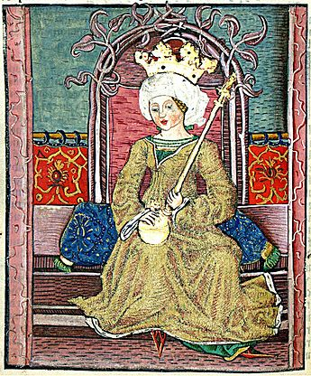
Prvá uhorská panovníčka
Uhorský panovník Ľudovít I. z dynastie Anjou nezanechal mužského potomka a tak za kráľovnú Uhorska bola korunovaná jeho iba 12 ročná dcéra Mária...stala sa prvou ženou na uhorskom tróne...bola maloletá a tak za ňu vládla jej matka Alžbeta a neskôr jej manžel Žigmund Luxemburský...
Zomrela príliš skoro...
spadla z koňa a po predčasnom
pôrode zomrela...
Mária z Anjou (1382 – 1385)
Notes:
Ako sa volala prvá panovníčka v Uhorskom kráľovstve?
Mária
Barbara
Xénia
Xantipa

Slide 3
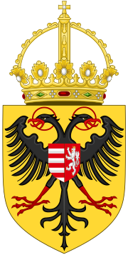
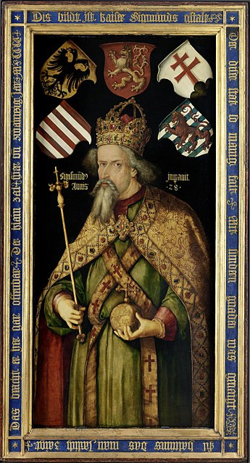
Žigmund Luxemburský
Vládol 50 rokov a patril k najvýznamnejším
panovníkom vo vtedajšej Európe...
Žigmund Luxemburský (1387 – 1437) bojoval o uhorský trón tak s domácimi ako aj zahraničnými nepriateľmi...
V boji proti uhorským veľmožom (istý čas ho väznili) hľadal oporu v mestách...nakoniec ho uznali za svojho vládcu
Ako prvý uhorský kráľ , ktorý sa stal
CISÁROM
1433 = rímsky cisár
Žigmund Luxmeburský
Notes:
Ktorý uhorský kráľ sa ako jediný stal aj cisárom?
Žigmund Luxemburský
Karol Róbert
Štefan I.
Belo IV.

Slide 4
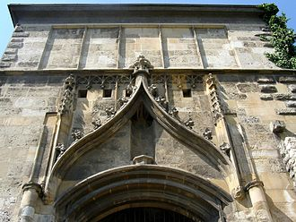

Uhorsko na vzostupe
Prešporok
Žigmund začal prerábať aj
Bratislavský hrad...boli vystavané
dve vstupné brány, ale zachovala
sa iba jedna Žigmundova brána
Uhorské kráľovstvo bolo za vlády kráľa Žigmunda hospodársky na vzostupe => rozkvet miest, kt. boli pre kráľa zdrojom príjmov...
Peniaze potreboval na obranu južnej hranice
Uhorska, ktorú ohrozovala Osmanská ríša
Kráľ podporoval tiež slobodné sťahovanie poddaných
Čo myslíš, ako mohol kráľ podporovať mestá?
Notes:
Za vlády Žigmunda Luxemburského prekvitali/a hlavne:
Uhorské mestá
Uhorské dediny
Uhorská cirkev
Uhorská šľachta

Slide 5

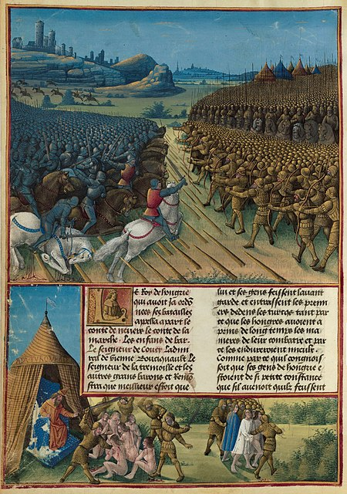
Osmanská ríša na scéne
Osmanská ríša expandovala a kráľ Žigmund proti nej viedol niekoľko vojen...
Za zmienku určite stojím bitka pri Nikopoli (Bulharsko) kde osmanská armáda v roku 1396 rozprášila križiacke vojsko (100 000) vedené Žigmundom...
1396
Bitka pri Nikopole
Kráľ Žigmund sa len tak tak zachránil...ušiel na
lodi dolu Dunajom...
Notes:
S ktorou ríšou bojoval Žigmund Luxemburský pri Nikopole?
Osmanská ríša
Arabská ríša
Rímska ríša
Byzantská ríša

Slide 6
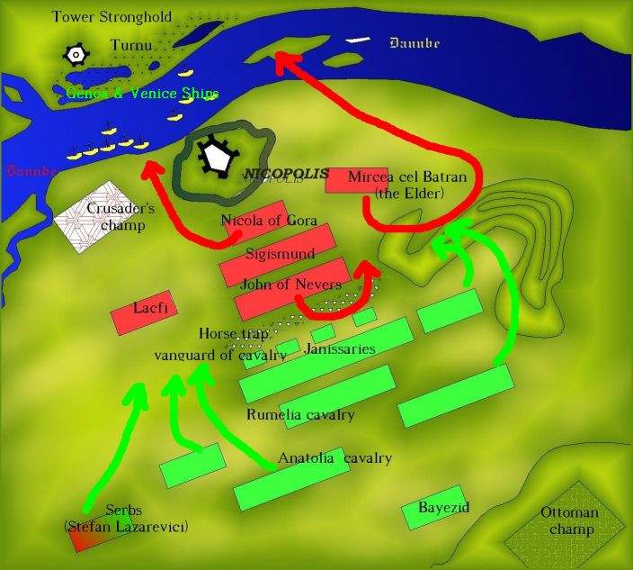
Bitka pri Nikopole 1396

Slide 7
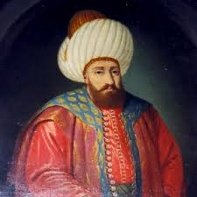
Južná hranica v ohrození
Porážka križiackeho vojska pri Nikopole r. 1396 znamenala, že Osmanská ríša expandovala až na južnú hranicu Uhorského kráľovstva...
Turecký sultán
Bajezid I.
Osmanská ríša ohrozovala južnú hranicu Uhorska
Notes:
Ktorá krajina ohrozovala južnú hranicu Uhorského kráľovstva?
Osmanská ríša
Franská ríša
Arabská ríša
Rímska ríša

Slide 8
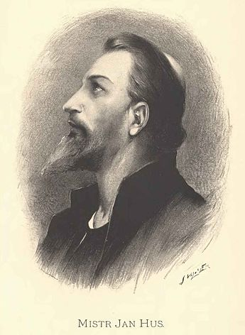
Kostnický koncil
V rokoch 1414 – 1418 bol na Žigmundov podnet zvolaný do Kostnice cirkevný koncil, ktorý mal odstrániť cirkevnú schizmu (rozkol)...súčasťou bol aj proces s českým reformným kazateľom Jánom Husom → nakoniec ho však upálili r. 1415 ako „nenapraviteľného“ kacíra...
Ján Hus
Vieš vysvetliť slovo kacír?
Notes:
V ktorých rokoch prebiehal Kostnický koncil?
1414 – 1418
1413 – 1416
1408 – 1410
1493 – 1496
Kto bol na Kostnickom koncile upálený ako kacír?
Ján Hus
Žigmund Luxemburský
Pápež
Ladislav Pohrobok

Slide 9
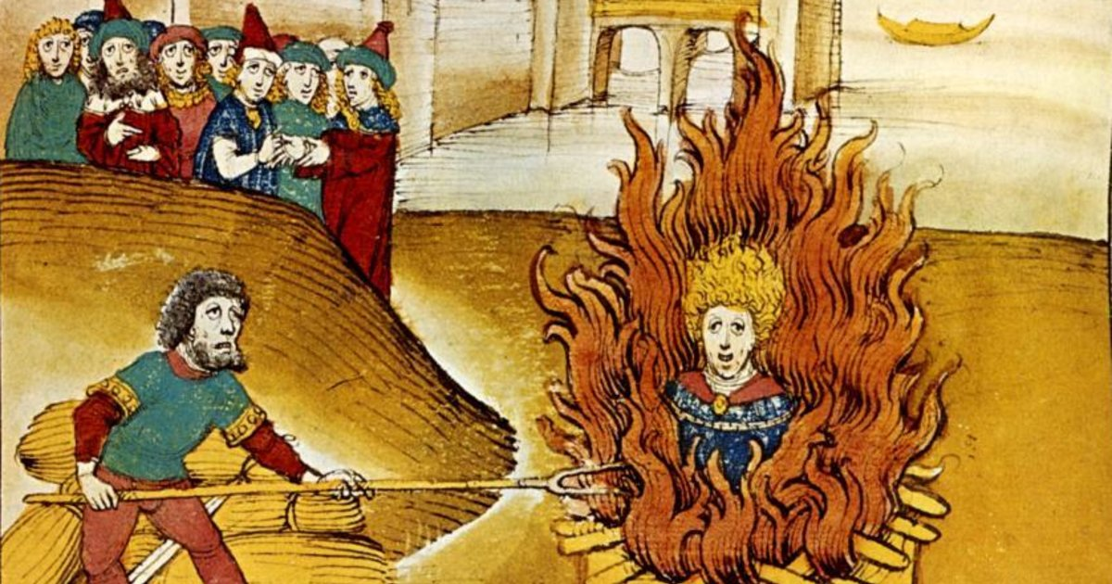
Upálenie majstra Jána Husa

Slide 10
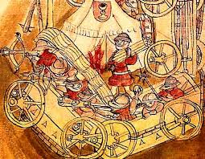
Boje proti Husitom
Spôsob boja
Vozová hradba
Kráľ Žigmund viedol zdĺhavé a neúspešné vojny proti husitom. Odmietli ho uznať za českého kráľa aj keď mal na trón nárok (bol syn slávneho Karola IV.)...
Husiti podnikali útoky aj na územie Uhorského kráľovstva, ktoré zasiahli aj naše územie...tieto „trestné“ (lúpežné) výpravy sa nazývali spanilé jazdy...
Cieľom bolo šíriť husitské myšlienky a získať korisť
Kráľ Žigmund bojoval proti Husitom až do roku 1434
a až v roku 1436 ho uznali aj za českého kráľa
Notes:
Trestné výpravy Husitov na územie Uhorska sa nazývali:
Spanilé jazdy
Lúpežnícke výpravy
Križiacke cesty
Trestné návštevy

Slide 11
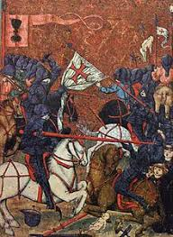
Husiti a územie Slovenska
1428 - 1434
Spanilé jazdy husitov sa dotkli aj územia Slovenska, ktoré vtedy bolo súčasťou Uhorska => dobyli viacero hradov, ale aj miest ako napr.: Trnavu, Skalicu, Topoľčany, Žilinu...=>
SPANILÉ JAZDY
trestné a pustošivé výpravy, ktoré
devastovali krajinu
Prispeli k lepšiemu uplatneniu
slovenského obyvateľstva v mestách,
lebo z nich utekali Nemci pred Husitmi

Slide 12
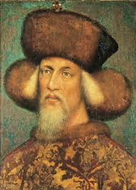
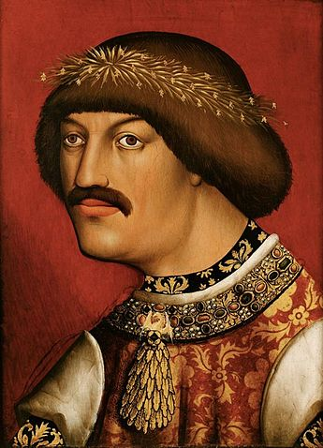
Žigmudovi sa na konci jeho vlády splnili jeho sny → stal sa uhorským kráľom, porazil husitské hnutie, bol korunovaný za cisára svätej rímskej ríše národa nemeckého a za českého kráľa...
Nemal mužského potomka a tak za svojho nástupcu stanovil svojho zaťa Albrechta Habsburského (1437 – 1439)...
Vládol necelé dva roky, zomrel na
úplavicu pri výprave proti Osmanskej ríši
Albrecht V. Habsburský
Notes:
Kto vládol po smrti Žigmunda Luxembuského?
Albrecht Habsburský
Ladislav Pohrobok
Jeho syn
Bajezid I.

Slide 13
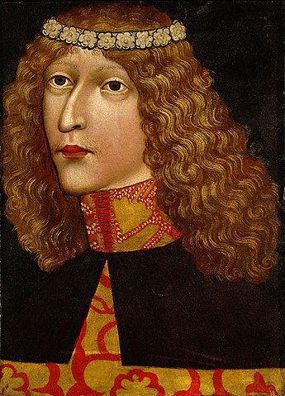
Ladislav V. Habsburský zvaný Pohorobok
Albrecht Habsburský po sebe zanechal syna Ladislava, ktorý sa narodil až po jeho smrti => prezývka Ladislav Pohrobok...
Ladislav Pohrobok Habsburský

